Slide 1
Processus de design en ingénierie

Slide 2
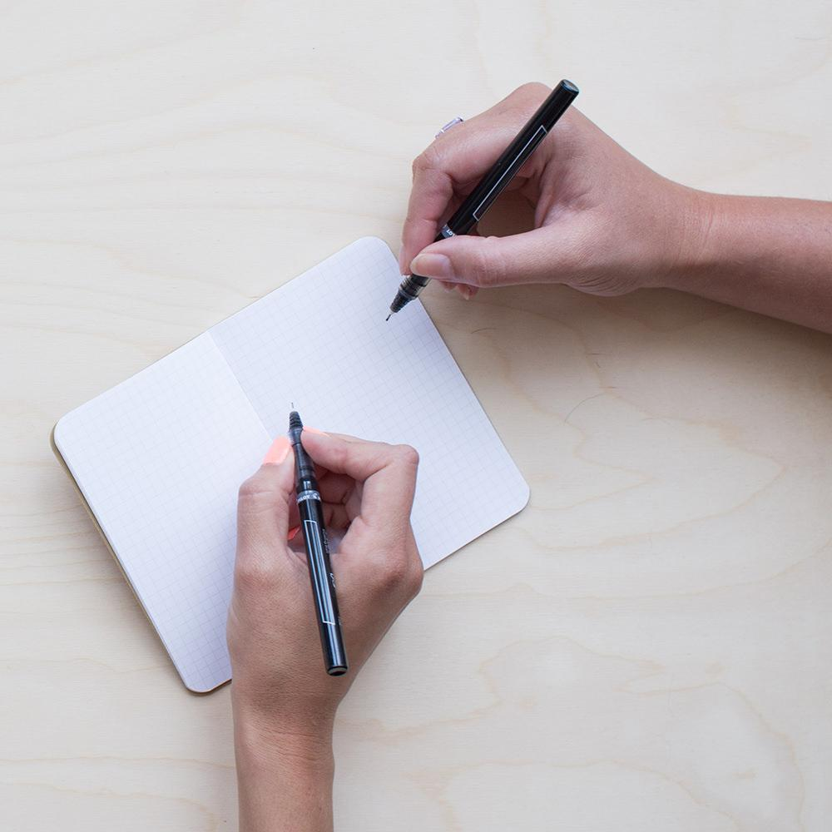
Le processus de design en ingénierie est une méthode pour solutionner un problème

Slide 3
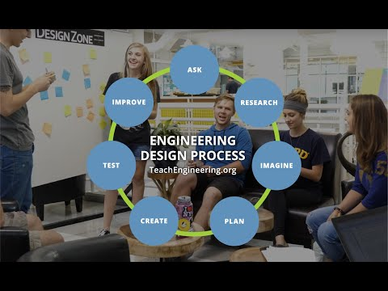
Étapes du processus de design en ingénierie
Engineering Design Process. (n.d.). Retrieved July 14, 2022, from www.youtube.com website: https://www.youtube.com/watch?v=b0ISWaNoz-c&t=1s

Slide 4
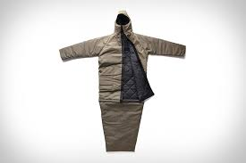
Le manteau EMPWR
Le manteau EMPWR est un manteau résistant à l'eau et chauffant, qui peut se transformer en sac de couchage ou être porté en sac à dos lorsqu'il n'est pas utilisé. Le manteau est construit à partir d'isolant de voiture recyclé, de tissu de Carhartt et d'autres matériaux fournis par des donateurs généreux. C'est une création qui a commencé comme un projet de design à l'école.
Notes:
EMPOWERMENT PLAN. (n.d.). Retrieved from EMPOWERMENT PLAN website: https://www.empowermentplan.org/

Slide 5
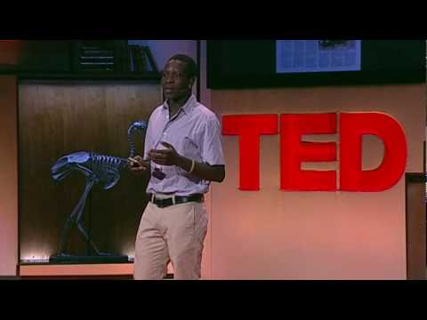
Le garçon qui a maîtrisé le vent
William Kamkwamba est originaire du Malawi, un pays affaibli par la famine et la sécheresse. William a décidé de construire un moulin à vent en utilisant des pièces trouvées dans des piles d’ordures et les instructions qu’il a trouvées dans un vieux manuel de science. Cette innovation a fourni à sa communauté le luxe auquel seuls 2% des Malawiens ont accès : l’électricité et l’eau courante.
William Kamkwamba: “How I Harnessed the Wind” (TED Talks, 2009). (n.d.). Retrieved from www.youtube.com website: https://www.youtube.com/watch?v=6QkNxt7MpWM
Notes:
William Kamkwamba: “How I Harnessed the Wind” (TED Talks, 2009). (n.d.). Retrieved from www.youtube.com website: https://www.youtube.com/watch?v=6QkNxt7MpWM

Slide 6
Quels problèmes peux-tu résoudre?

